Slide 1
ÔN TẬP CUỐI KÌ 2

Slide 2



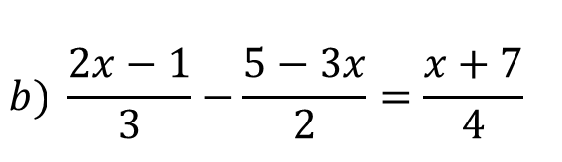
Bài 1. Giải các phương trình sau:
$$b) \frac{2x−1}{3}−\frac{5−3x}{2}=\frac{x+7}{4}$$
$$a) 3\left(x−1\right)−\left(6−4x\right)=8x−3$$

Slide 3
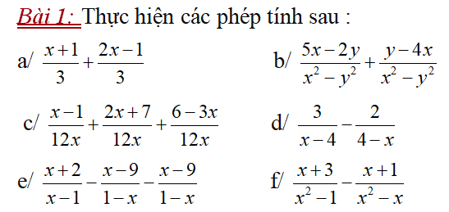

Slide 4
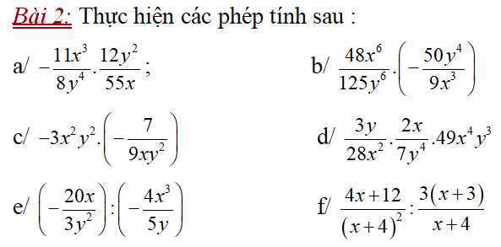

Slide 5
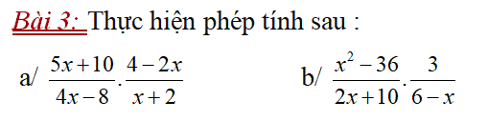
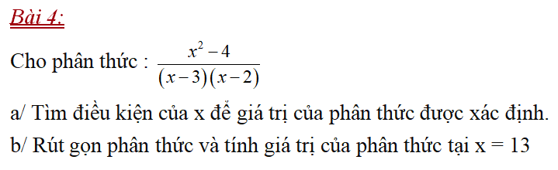

Slide 6
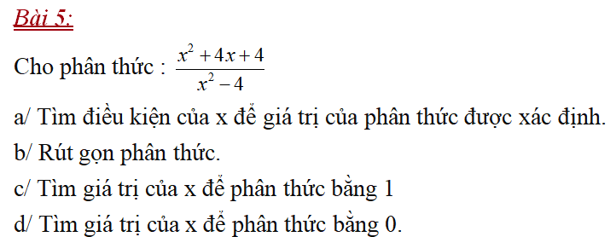

Slide 7
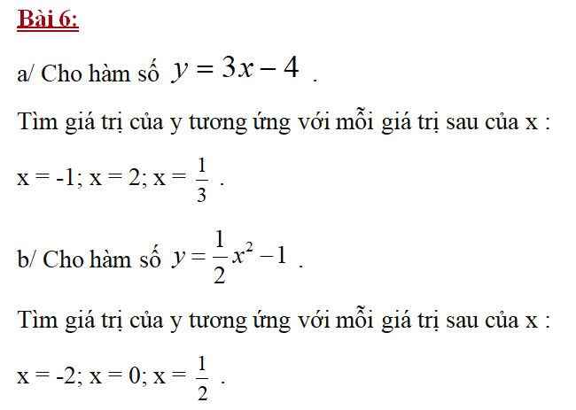

Slide 8
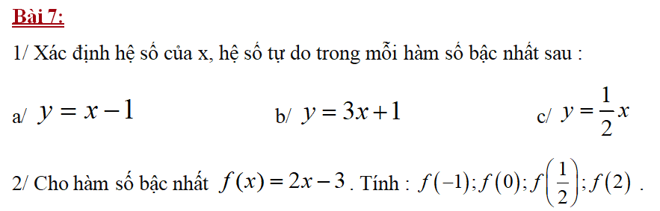

Slide 9
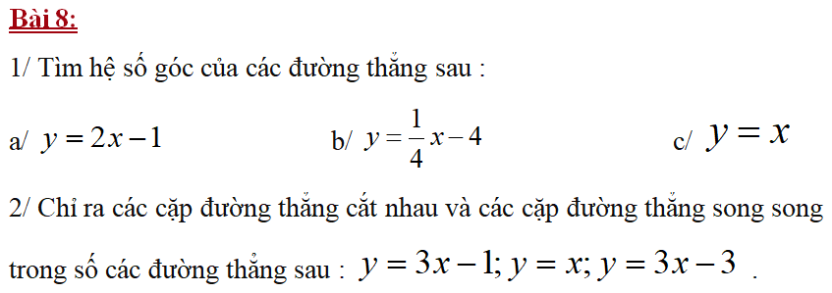

Slide 10
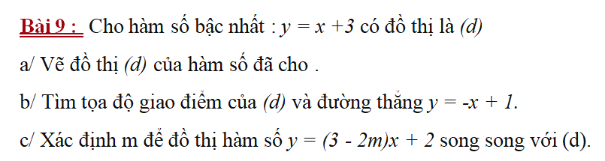

Slide 11
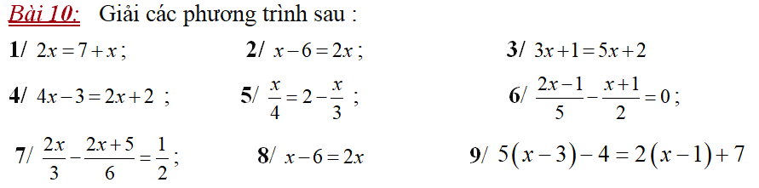

Slide 12
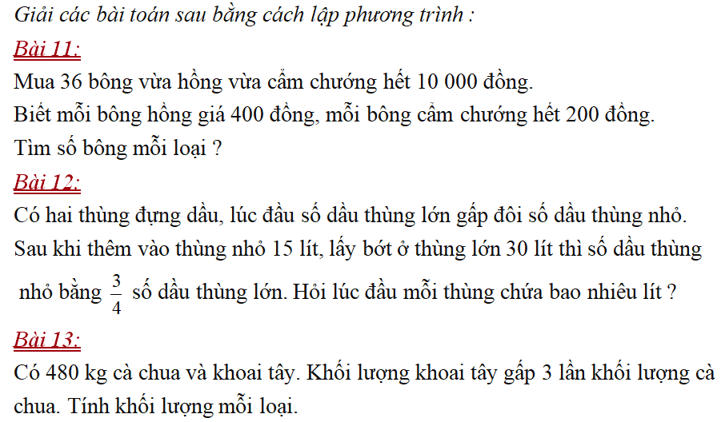

Slide 13
Bài 14:
Một ca nô đi từ bến A đến bến B hết 6 giờ; khi đi từ B về A nhanh hơn lúc đi là 4km/ giờ nên thời gian chỉ mất 5 giờ. Tính quãng đường AB.

